Slide 1
捕获信号
姓名：马翔
学号：SA13011099

Slide 2
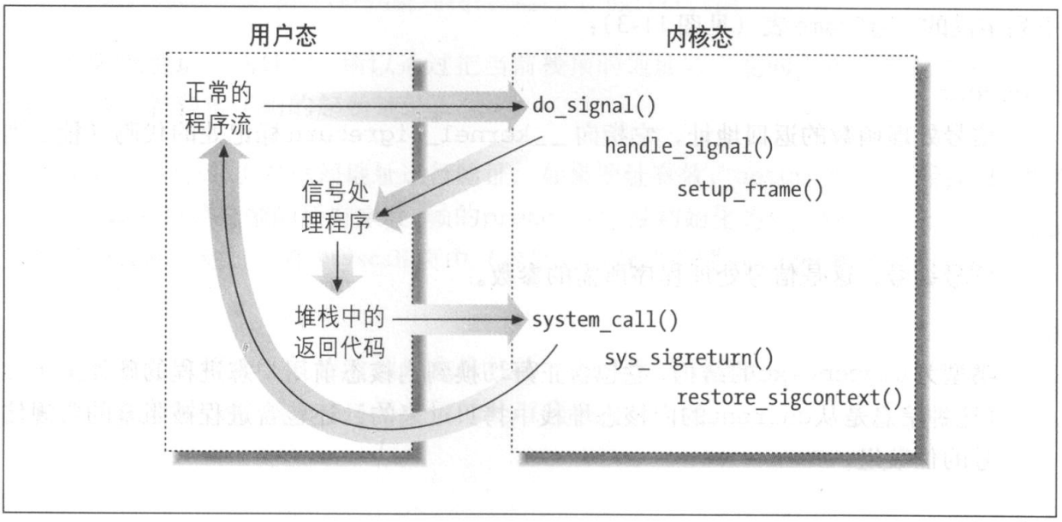
信号处理流程

Slide 3
信号处理流程
用户态
继续执行应用程序
应用程序
信号处理程序
系统调用/中断/异常处理程序
sigreturn系统调用返回至内核
内核态

Slide 4
怎样进入信号处理程序
在发生了中断/异常/系统调用的时候，系统从用户态切换到了内核态，相应的，也从用户栈切换到了内核栈。
从用户栈切换到了内核栈后，内核栈保存了用户程序的cs，eip，eflags寄存器和用户栈的ss，esp寄存器（由硬件完成）。
接着，一般来说，这些中断/异常/系统调用都会调用一个SAVA_ALL的宏，这个宏会把其他寄存器的信息按照一定顺序也保存在内核栈中。

Slide 5
pt_regs数据结构
用户栈的SS
用户栈的ESP
EFLAGS
用户空间CS
EIP
ORIG_EAX
GS
FS
ES
DS
EAX
EBP
EDI
ESI
EDX
ECX
EBX
struct pt_regs {
long ebx;
long ecx;
long edx;
long esi;
long edi;
long ebp;
long eax;
int xds;
int xes;
int xfs;
int xgs;
long orig_eax;
long eip;
int xcs;
long eflags;
long esp;
int xss;
};
高地址
硬件保存
低地址
SAVE_ALL宏保存
系统栈esp

Slide 6
怎样进入信号处理程序
当中断/异常/系统调用服务程序执行完成后，系统会先执行一个RESTORE_REGS的宏，这个宏相当于SAVE_ALL宏的逆操作，它把保存在内核栈里面的寄存器信息返回到寄存器中。
然后，系统会执行一条iret命令，这条命令把内核栈中剩下的eip，cs，eflags，esp，ss返回到相对应的寄存器中，然后就从内核空间切换回了用户空间。
也就是说，我们可以在内核态时修改内核栈上的eip指向到信号处理程序的地址，从而完成我们目的。

Slide 7
怎样返回到正常程序执行流程
如果直接修改系统栈上的eip指向到信号处理程序的话，那么，当执行完信号处理程序后，我们就没有相关的信息来把我们系统的状态返回到正常的执行流程中。
而且不仅是eip，在信号处理程序执行过程中，其他寄存器的值都有可能被改变。
所以，为了能在信号处理程序结束后恢复到中断/异常/系统调用发生时的那个状态，内核在修改内核栈eip等指针的指向之前，需要先把当前整个寄存器的状态等其他信息（帧）保存一下，以便以后恢复。

Slide 8
怎样返回到正常程序执行流程
把帧的信息保存到哪里？由于一个进程系统栈的大小是很有限的（8KB），所以合理的方法就是把帧保存在进程的用户栈里面。
所以在进入信号处理程序之前，内核需要先在进程用户栈里面把帧准备好。接着，内核返回到用户态中，执行信号处理程序。
执行完信号处理程序后，程序的执行流程转到了vsycall页中的代码，这些代码调用sigreturn系统调用，sigreturn系统调用通过读取用户栈上的帧信息，恢复当前内核栈中的pt_regs结构和其他信息，从而恢复了正常的执行流程。

Slide 9
普通信号的帧结构
struct sigframe_ia32 {
u32 pretcode;
int sig;
struct sigcontext_ia32 sc;
struct _fpstate_ia32 fpstate_unused;
unsigned long extramask[_NSIG_WORDS-1];
char retcode[8];
};
pretcode: 信号处理函数的返回地址
sig: 信号编号，信号处理程序需要用到的编号
sc: 包含切换到内核态前用户态的硬件上下文的信息和常规信号阻塞数组
fpstate_unused: 已废弃，现在浮点寄存器内容保存在retcode之后
extramask[_NSIG_WORDS-1]: 保存被阻塞的实时信号的位数组
retcode[8]: 原保存发出sigreturn系统调用8字节代码，现在只起标志作用

Slide 10
普通信号的帧结构
struct sigcontext {
unsigned short gs, __gsh;
unsigned short fs, __fsh;
unsigned short es, __esh;
unsigned short ds, __dsh;
unsigned long edi;
unsigned long esi;
unsigned long ebp;
unsigned long esp;
unsigned long ebx;
unsigned long edx;
unsigned long ecx;
unsigned long eax;
unsigned long trapno;
unsigned long err;
unsigned long eip;
unsigned short cs, __csh;
unsigned long eflags;
unsigned long esp_at_signal;
unsigned short ss, __ssh;
struct _fpstate __user *fpstate;
unsigned long oldmask;
unsigned long cr2;
};
sigcontext结构体包含了几乎所有的硬件上下文信息和常规信号阻塞位组。

Slide 11
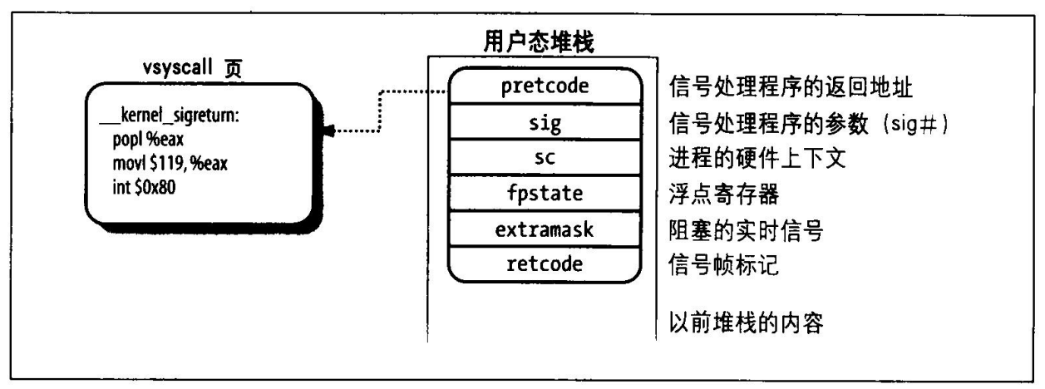
普通信号的帧结构

Slide 12
handle_signal -> ia32_setup_frame
int ia32_setup_frame(int sig, struct k_sigaction *ka, sigset_t *set, struct pt_regs *regs)
{
struct sigframe_ia32 __user *frame;
void __user *restorer;
int err = 0;
void __user *fpstate = NULL;
static const struct {
u16 poplmovl;
u32 val;
u16 int80;
} __attribute__((packed)) code = {
0xb858, /* popl %eax ; movl $...,%eax */
__NR_ia32_sigreturn,
0x80cd, /* int $0x80 */
};
frame = get_sigframe(ka, regs, sizeof(*frame), &fpstate);
get_sigframe()函数的作用就是确定在用户栈中存放我们这个帧结构的位置。

Slide 13
ia32_setup_frame -> get_sigframe
static void __user *get_sigframe(struct k_sigaction *ka, struct pt_regs *regs,
size_t frame_size, void **fpstate)
{
unsigned long sp;
sp = regs->sp; //sp指向用户栈指针的位置
if (ka->sa.sa_flags & SA_ONSTACK) {
if (sas_ss_flags(sp) == 0)
sp = current->sas_ss_sp + current->sas_ss_size;
}
这种情况适用于用户进程通过系统调用sigaltstack()为信号处理程序的执行设置了替换堆栈，此时flags中的SA_ONSTACK标志为1，这样task_struct结构中的sas_ss_sp和sas_ss_size分别为所设置的堆栈位置和大小，而sas_ss_sp + sas_ss_size就是栈空间的顶点，栈就从这一点向下扩展。

Slide 14
ia32_setup_frame -> get_sigframe
else if ((regs->ss & 0xffff) != __USER32_DS &&
!(ka->sa.sa_flags & SA_RESTORER) &&ka->sa.sa_restorer)
sp = (unsigned long) ka->sa.sa_restorer;
//这种情况为历史遗留问题，与在执行完信号处理程序之后重返系统空间的过程有关，本来我们是通过precode指向那段代码来调用系统调用sigreturn解决这个问题。但是在发展过程中有一时期，用户可以通过sigaction系统调用来制定一个自己的函数来负责，这个函数的指针就保存在了sigaction的sa_restorer上，所以，如果使用了sa_restorer，那么就把sp指向这个位置。
if (used_math()) {
sp = sp - sig_xstate_ia32_size;
*fpstate = (struct _fpstate_ia32 *) sp;
if (save_i387_xstate_ia32(*fpstate) < 0)
return (void __user *) -1L; }
//sigframe中的fpstate_unused不再使用，浮点数寄存器都结构存放在了sigframe结构的最后面，这段代码就是来空余出这一空间。

Slide 15
ia32_setup_frame -> get_sigframe
sp -= frame_size;
//sp指针空出浮点数结构体空间后，再减去sigframe的大小，此时，用户栈上就空留出了整个帧结构的空间了。
sp = ((sp + 4) & -16ul) - 4;
//-16 = 0xfff0，把sp按照sigframe帧的大小进行地址对齐
return (void __user *) sp;
//至此，我们得到了存放帧结构的地址
}

Slide 16
handle_signal -> ia32_setup_frame
If (!access_ok(VERIFY_WRITE, frame, sizeof(*frame)))
return -EFAULT; //检查我们得到的帧地址范围的合法性
if (__put_user(sig, &frame->sig))
return -EFAULT; //把sig的值存放到用户栈帧的对应位置
if (ia32_setup_sigcontext(&frame->sc, fpstate, regs, set->sig[0]))
return -EFAULT; //把regs和普通信号阻塞位存放至帧
if (_NSIG_WORDS > 1) {
if (__copy_to_user(&frame->extramask, &set->sig[1],
sizeof(frame->extramask)))
return -EFAULT;
} //把实时信号阻塞位保存至帧对应位置

Slide 17
ia32_setup_frame -> ia32_setup_sigcontext
ia32_setup_sigcontext函数执行最主要的复制内容，它把系统栈上的pt_regs结构中的寄存器和其他一些寄存器、浮点数寄存器结构指针、信号屏蔽位等信息复制到了用户栈帧结构的sc字段中。
static int ia32_setup_sigcontext(struct sigcontext_ia32 __user *sc,
void __user *fpstate,
struct pt_regs *regs, unsigned int mask)
{
int err = 0;
put_user_try {
put_user_ex(get_user_seg(gs), (unsigned int __user *)&sc->gs);
put_user_ex(get_user_seg(fs), (unsigned int __user *)&sc->fs);
put_user_ex(get_user_seg(ds), (unsigned int __user *)&sc->ds);
put_user_ex(get_user_seg(es), (unsigned int __user *)&sc->es);

Slide 18
ia32_setup_frame -> ia32_setup_sigcontext
put_user_ex(regs->di, &sc->di);
put_user_ex(regs->si, &sc->si);
put_user_ex(regs->bp, &sc->bp);
put_user_ex(regs->sp, &sc->sp);
……….
put_user_ex(regs->ip, &sc->ip);
put_user_ex(regs->cs, (unsigned int __user *)&sc->cs);
put_user_ex(regs->flags, &sc->flags);
put_user_ex(regs->sp, &sc->sp_at_signal);
put_user_ex(regs->ss, (unsigned int __user *)&sc->ss);
put_user_ex(ptr_to_compat(fpstate), &sc->fpstate);
/* non-iBCS2 extensions.. */
put_user_ex(mask, &sc->oldmask);
put_user_ex(current->thread.cr2, &sc->cr2);
} put_user_catch(err);
return err;
}

Slide 19
handle_signal -> ia32_setup_frame
if (ka->sa.sa_flags & SA_RESTORER) {
restorer = ka->sa.sa_restorer; //用户指定的信号处理程序结束后要返回的函数
}
else {
//如果存在那个所有进程共享的vsyscall页，就指向它
if (current->mm->context.vdso)
restorer = VDSO32_SYMBOL(current->mm->context.vdso,sigreturn);
else //如果不存在，就指向帧结构的retcode的位置，retcode为8字节
restorer = &frame->retcode;
}
put_user_try {
//把restorer变量写到用户栈的帧对应的pretcode位置
put_user_ex(ptr_to_compat(restorer), &frame->pretcode);
//把之前定义的code变量复制到帧结构的retcode位置
put_user_ex(*((u64 *)&code), (u64 *)frame->retcode);
} put_user_catch(err);

Slide 20
handle_signal -> ia32_setup_frame
//内核栈上的sp指向了frame地址，既信号处理程序使用的栈为frame地址之下
regs->sp = (unsigned long) frame;
//内核栈上的ip指向了在sigaction注册的用户空间的一个函数
regs->ip = (unsigned long) ka->sa.sa_handler;
/* Make -mregparm=3 work */
regs->ax = sig;
regs->dx = 0;
regs->cx = 0;
loadsegment(ds, __USER32_DS);
loadsegment(es, __USER32_DS);
regs->cs = __USER32_CS;
regs->ss = __USER32_DS;
return 0;
}

Slide 21
handle_signal -> ia32_setup_frame
高地址
用户空间栈
。。。。。。
浮点寄存器结构体
retcode
extramask
fpstate_unused
sc
sig
pretcode
不存在
低地址
vsyscall页
popl %eax
movl $119, %eax
Int $0x80
建立完帧以后用户栈指针sp
存在vsyscall页

Slide 22
handle_signal
建立用户态栈后，就来检测与信号相关的标志位，如果信号没有设置SA_NODEFER标志，那么在sigaction中的sa_mask字段对应的信号就必须在信号处理程序执行期间被阻塞。
sigorsets(&current->blocked, &current->blocked, &ka->sa.sa_mask);
if (!(ka->sa.sa_flags & SA_NODEFER))
sigaddset(&current->blocked, sig);
recalc_sigpending();
然后handle_signal返回，do_signal返回，中断处理程序通过RESTORE_REGS和iret把内核栈上的pt_regs结构信息返回到寄存器中，然后就完成了内核空间到用户空间的转换，至此，程序流程转到了用户空间的信号处理函数手中。

Slide 23
信号处理函数
对于普通信号的信号处理程序都声明为以下形式：
void HandleFunc (int sig);
注意到之前ia32_setup_frame()函数中的
regs->ip = (unsigned long) ka->sa.sa_handler;
也就是说，从系统空间返回到用户空间后，我们已经在处理程序中了，处理程序需要一个参数sig，正好保存在了帧中的sig处。
在执行完处理函数主要内容后，需要一个ret命令从处理函数中返回，ret命令从栈中取出要返回的地址，然后放到ip中，这个地址正好与pretcode相对应。

Slide 24
sys_sigreturn
通过执行sigreturn系统调用，我们又从用户空间回到了内核空间，sigreturn系统调用的目的就是把处在用户栈的帧结构（sigframe）的相关的信息恢复到内核栈pt_regs和其他一些地方中去，这样，我们执行完系统调用回到用户空间后，程序就回到了最初始的流程。
用户态
继续执行应用程序
应用程序
信号处理程序
系统调用/中断/异常处理程序
sigreturn系统调用返回至内核
内核态

Slide 25
sys_sigreturn
unsigned long sys_sigreturn(struct pt_regs *regs)
{
struct sigframe __user *frame;
unsigned long ax;
sigset_t set;
frame = (struct sigframe __user *)(regs->sp - 8);
//为什么sp-8是sigframe的位置？
if (!access_ok(VERIFY_READ, frame, sizeof(*frame)))
goto badframe;
//从用户栈的帧中把的普通和实时信号阻塞位放到一个临时变量set
if (_get_user(set.sig[0], &frame->sc.oldmask) || (_NSIG_WORDS > 1
&& __copy_from_user(&set.sig[1], &frame->extramask,
sizeof(frame->extramask))))
goto badframe;

Slide 26
sys_sigreturn
执行完信号处理程序，刚刚跳转到vsyscall页时，用户栈的情况:
retcode
extramask
fpstate_unused
sc
sig
pretcode
vsyscall页
popl %eax
movl $119, %eax
Int $0x80
用户栈sp
retcode
extramask
fpstate_unused
sc
sig
pretcode
执行完vsyscall页中的代码后，用户栈情况:
用户栈sp
所以，frame = (struct sigframe __user *)(regs->sp - 8);

Slide 27
sys_sigreturn
sigdelsetmask(&set, ~_BLOCKABLE);
spin_lock_irq(&current->sighand->siglock);
current->blocked = set; //恢复进程task_struct结构中的信号阻塞位
recalc_sigpending();
spin_unlock_irq(&current->sighand->siglock);
//把用户栈中帧的sc中的信息恢复到内核栈中rt_regs和其他地方中去
if (restore_sigcontext(regs, &frame->sc, &ax))
goto badframe;
return ax;
badframe:
signal_fault(regs, frame, "sigreturn");
return 0;
}

Slide 28
sys_sigreturn->restore_sigcontext
static int restore_sigcontext(struct pt_regs *regs, struct sigcontext __user *sc,
unsigned long *pax)
{
void __user *buf;
unsigned int tmpflags;
unsigned int err = 0;
………..
#ifdef CONFIG_X86_32 //把段寄存器的值拷贝到内核栈pt_regs对应位置
set_user_gs(regs, GET_SEG(gs));
COPY_SEG(fs);
COPY_SEG(es);
COPY_SEG(ds);
#endif /* CONFIG_X86_32 */ //把其他一些寄存器的值拷到内核栈pt_regs对应位置
COPY(di); COPY(si); COPY(bp); COPY(sp); COPY(bx);
COPY(dx); COPY(cx); COPY(ip);
#ifdef CONFIG_X86_32
COPY_SEG_CPL3(cs);
COPY_SEG_CPL3(ss);

Slide 29
sys_sigreturn->restore_sigcontext
#else /* !CONFIG_X86_32 */
COPY_SEG_CPL3(cs);
#endif /* CONFIG_X86_32 */
//处理一下eflags寄存器的值
get_user_ex(tmpflags, &sc->flags);
regs->flags = (regs->flags & ~FIX_EFLAGS) | (tmpflags & FIX_EFLAGS);
regs->orig_ax = -1; /* disable syscall checks */
//把浮点数寄存器们的值从用户栈的帧中拷回到浮点数寄存器中
get_user_ex(buf, &sc->fpstate);
err |= restore_i387_xstate(buf);
get_user_ex(*pax, &sc->ax);
} get_user_catch(err);
return err;
}
至此，sys_sigreturn系统调用结束，我们pt_regs和相应硬件寄存器的值已经恢复到正常流程中的值，接着恢复到用户空间后，程序正常流程继续执行。

Slide 30
谢谢观看~~

